Slide 1

CASTEL DEL MONTE
APULIA · ITALIA

Slide 2
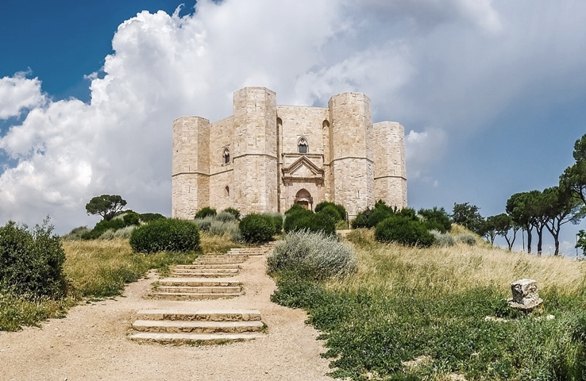
Notes:
2

Slide 3
El Castel del Monte es sin duda una de las construcciones más populares de los tiempos del emperador Federico II. Se encuentra en Apulia, al sudeste de Italia. El castillo fue levantado entre 1240 y 1250, aunque el edificio da la impresión, sobre todo en su nivel interior, de no haber sido nunca completado. En el lugar en el que se levantó existía anteriormente un monasterio advocado a Santa María del Monte, sin embargo, apenas quedan huellas de él e incluso hoy se desconoce su aspecto pasado.
Castel del Monte se encuentra a 18 km de la ciudad de Andria específicamente en los alrededores del pueblo de Santa María del Monte. Su fama se debe principalmente a su planta de peculiar forma octogonal. En cada esquina se levanta una torre de la misma geometría. En esta fortaleza permaneció cautivo el infante Enrique de Castilla "El Senador", hijo de Fernando III el Santo, rey de Castilla y León, desde el año 1280 hasta el 1294, cuando fue liberado y pudo regresar a su reino.
La fortaleza se puede ver de lejos, resaltándose sobre una colina en medio de un paisaje árido. Frecuentemente se hace referencia al castillo como el castillo de caza y la residencia principal y preferida de Federico II. El misterio de su funcionalidad no se explica tan fácilmente. La construcción esconde muchos secretos que se han convertido en un tema tratado, comentado, narrado y analizado en la literatura moderna, empezando por la fecha de construcción, no del todo clara. Sí es seguro que el edificio se levantó en la primera mitad del siglo XIII. Está convenido que el propio Federico II participó en los planes de construcción de la fortaleza. Originalmente el castillo recibió el nombre de la cercana iglesia de Santa María del Monte, aunque esta ya se había abandonado. Bajo ese mismo nombre también se hace referencia a su construcción en un documento conservado por el emperador Federico II.

Slide 4
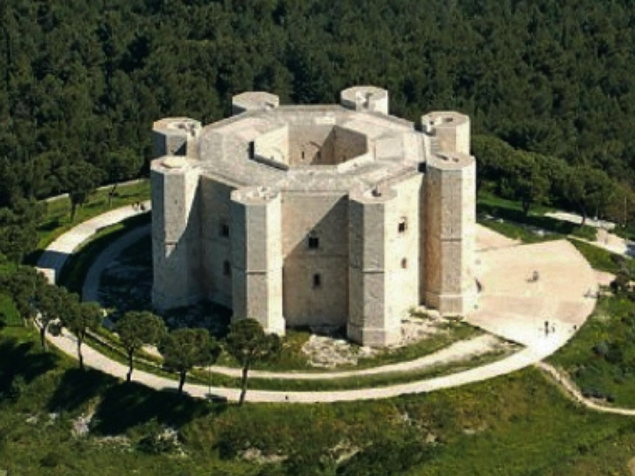
Notes:
4

Slide 5
La fortaleza se encuentra conscientemente en una colina, no solamente para tener ventajas estratégicas en caso de guerra, sino también para crear una sensación de mayor altura. Estos aspectos eran importantes, ya que Federico II contaba con muchos enemigos, especialmente entre los círculos de la Iglesia. En 1231, tras el regreso exitoso de Jerusalén, creó el primer Estado con funcionarios especiales para conseguir influenciar en Europa del Este.
Federico II había conseguido reducir el poder de los príncipes territoriales de Apulia, a pesar de lo cual sufría sus ataques continuamente. Sin embargo, el castillo no era una fortaleza defensiva ya que no hubiera tenido ninguna posibilidad frente a un ataque concentrado de sus enemigos. El material del muro es piedra de cal y el de la entrada de piedra roja, materiales ambos poco aptos para resistir un ataque. Al portal de acceso se le prestó una atención especial. Se encuentra rodeado por dos pilares y rematado por un frontón, Lo que demuestra influencias clasicistas. Los capiteles pertenecen al arte gótico, mientras que los arcos recuerdan el arte musulmán. Los leones en las columnas, en cambio, son típicos de la arquitectura románica italiana local. Todos estos estilos se mezclan en una sola unidad constructiva y decorativa. Sobre al portal existe una pequeña ranura que permitía bajar una verja para impedir la entrada. Estas medidas de seguridad también, según una vieja teoría, determinan la estructura del sistema de pasillos del interior del edificio. En 1876 el Estado italiano compró el edificio e inició su restauración.

Slide 6
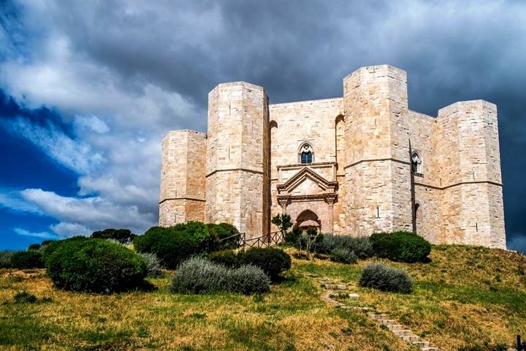

Slide 7
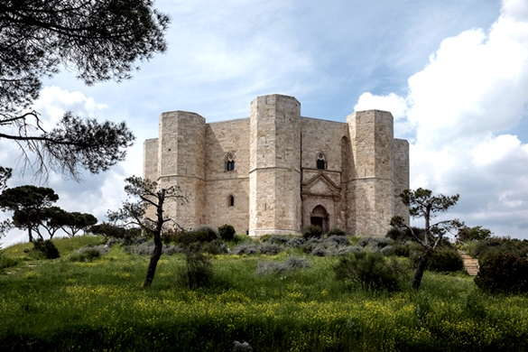

Slide 8
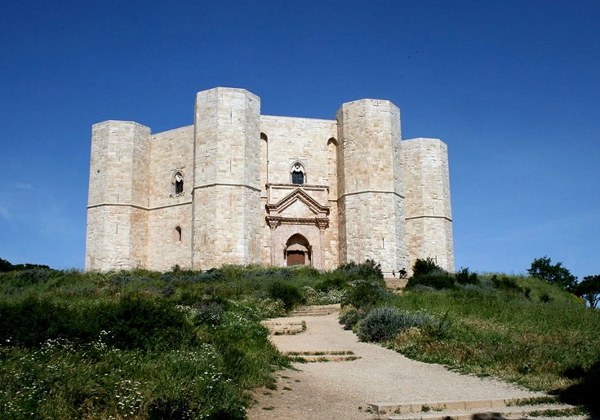

Slide 9
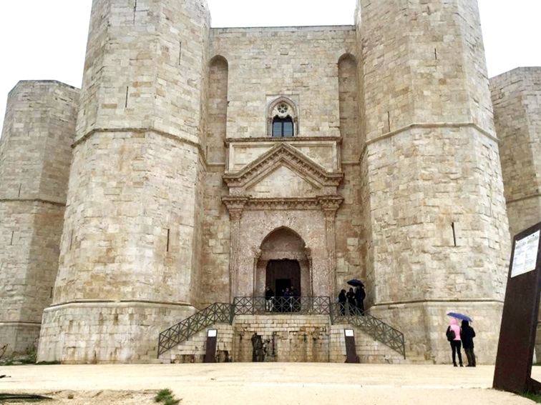

Slide 10
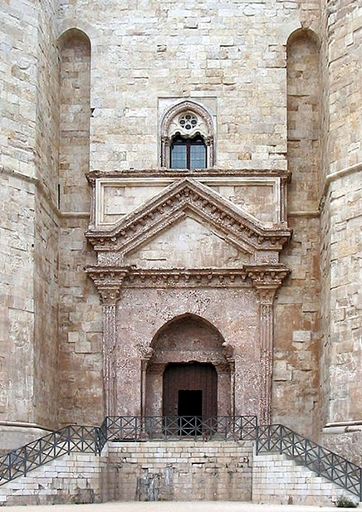

Slide 11
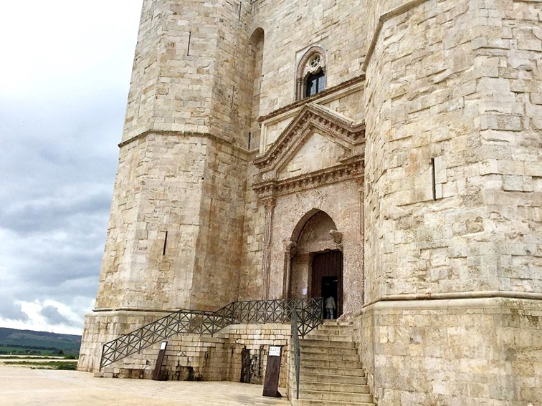

Slide 12
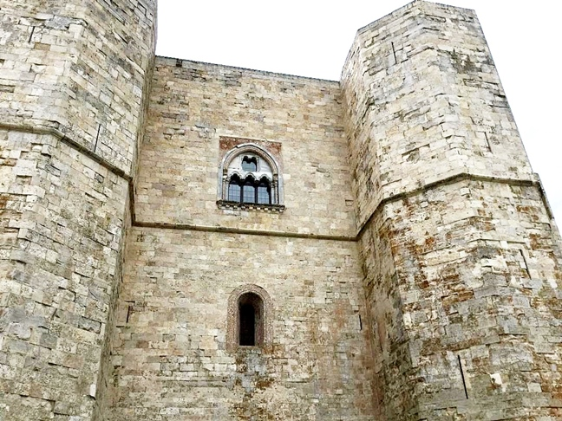

Slide 13
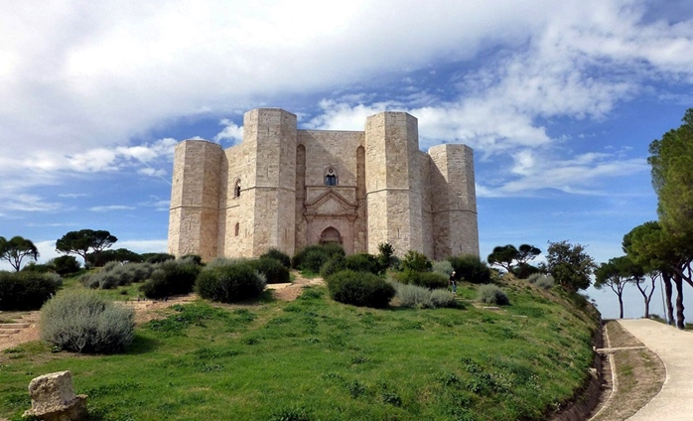

Slide 14
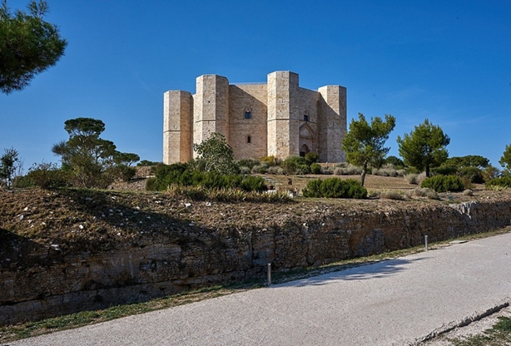

Slide 15
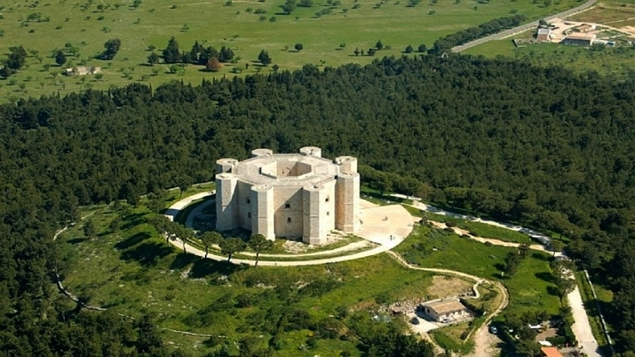

Slide 16
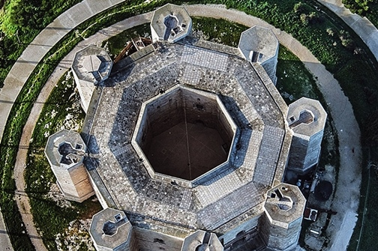

Slide 17
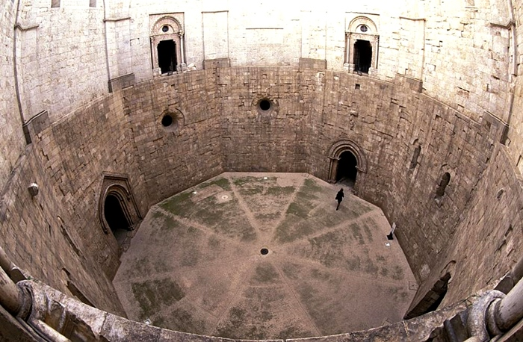

Slide 18
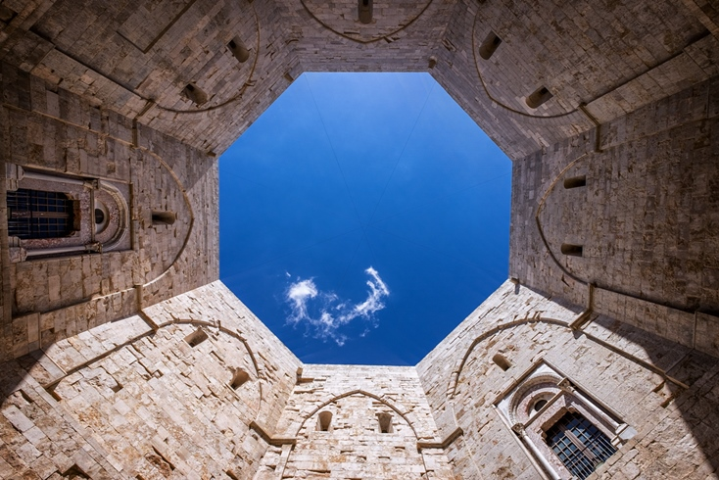

Slide 19
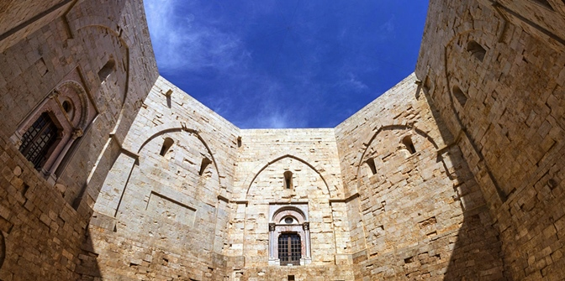

Slide 20
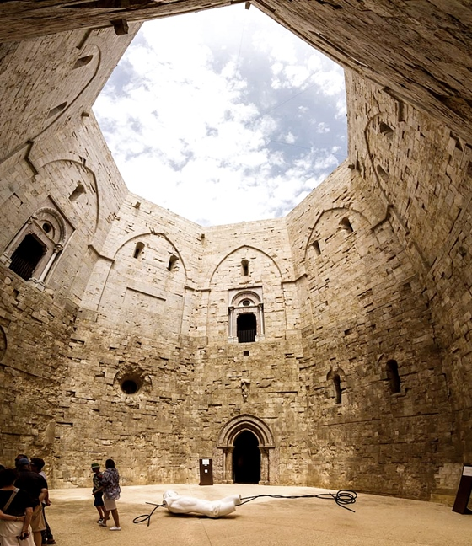
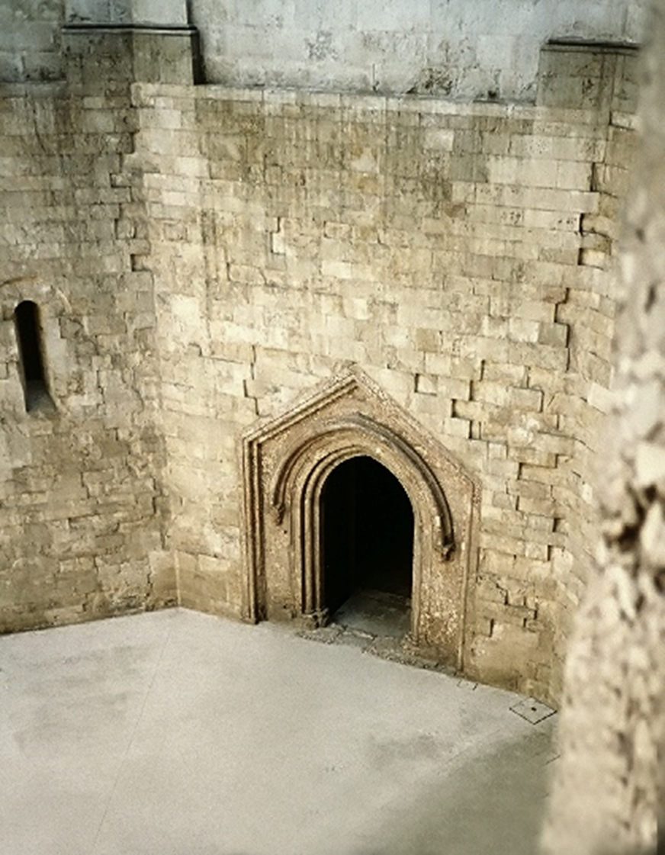

Slide 21
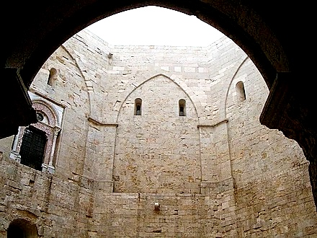

Slide 22
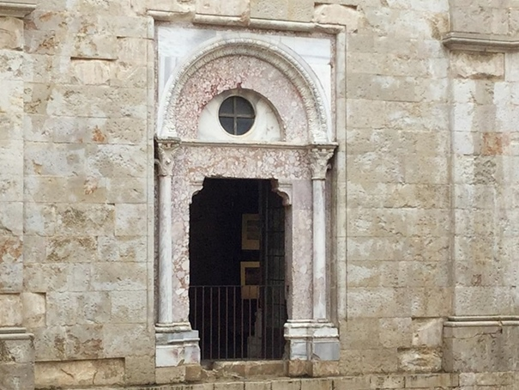

Slide 23
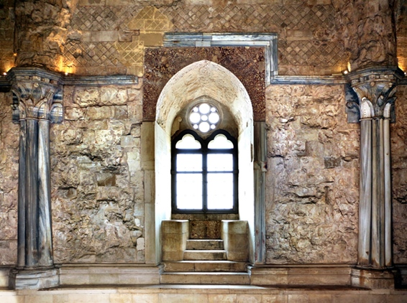

Slide 24
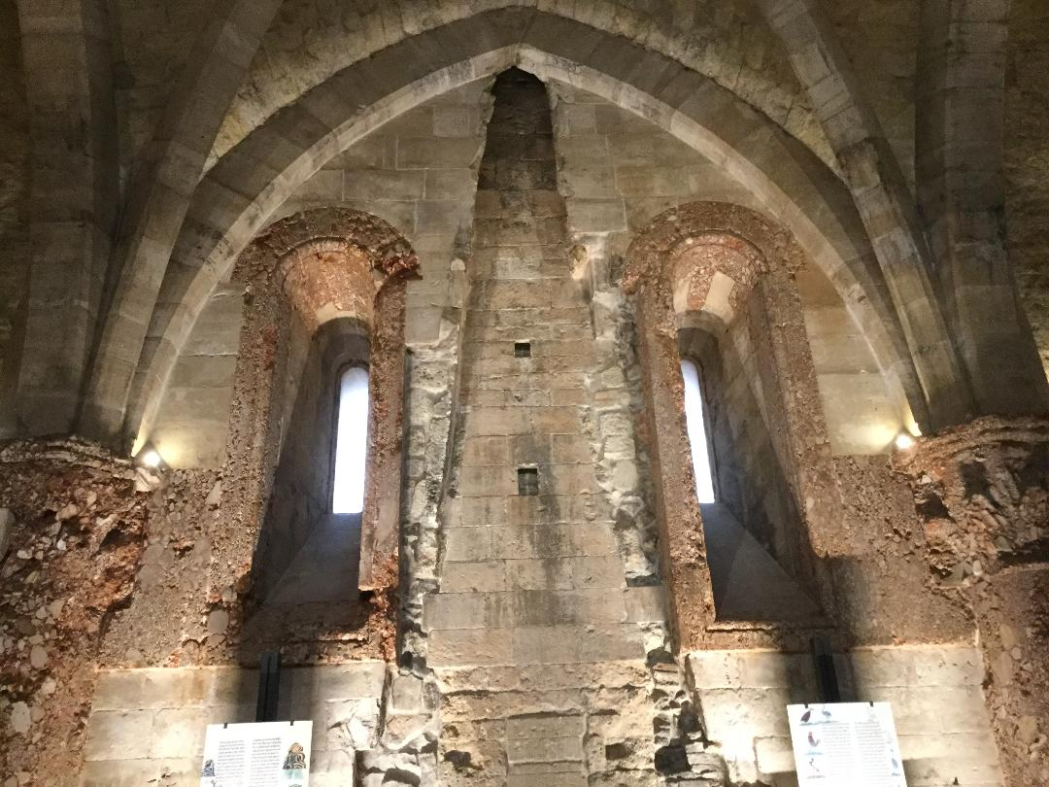

Slide 25
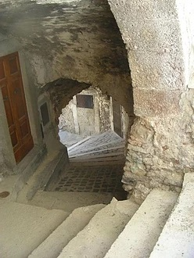
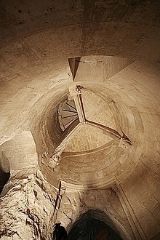

Slide 26
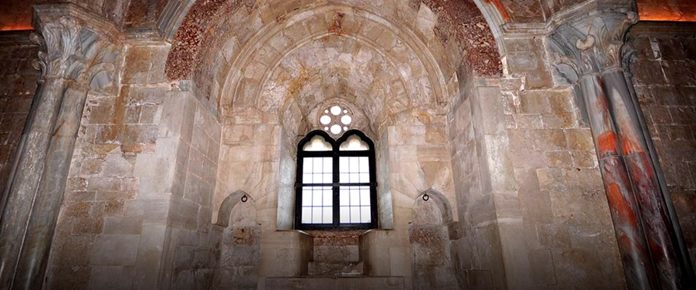

Slide 27
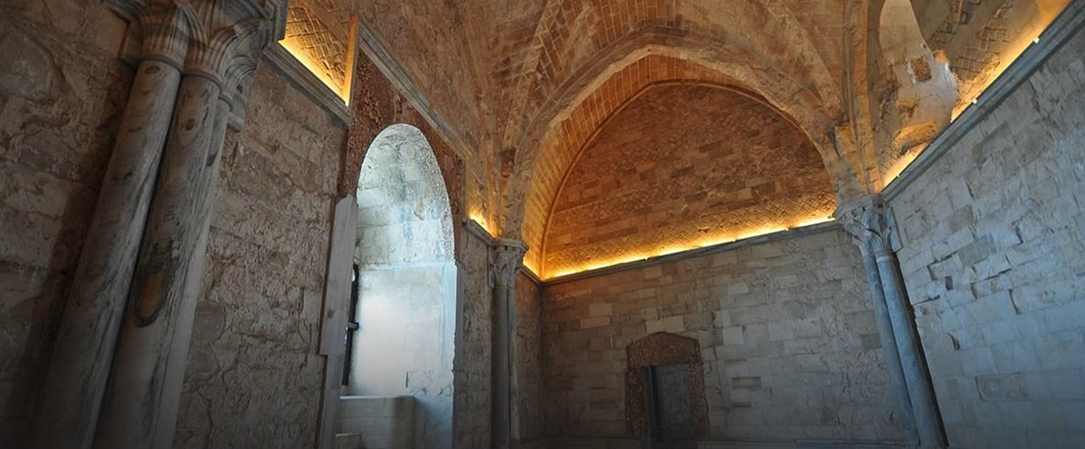

Slide 28
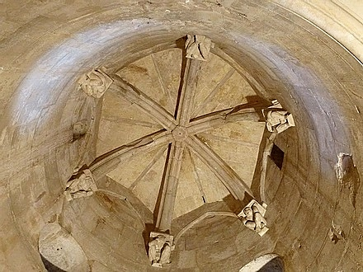

Slide 29
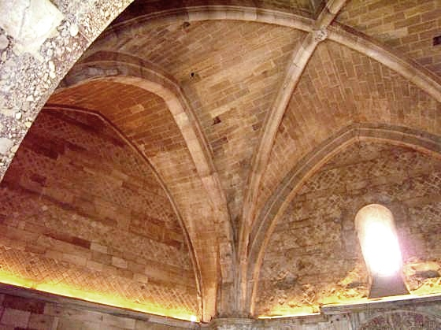

Slide 30
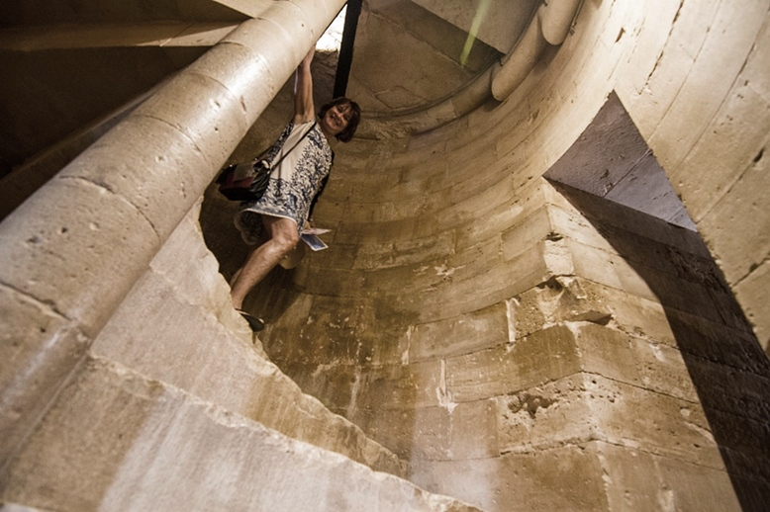

Slide 31
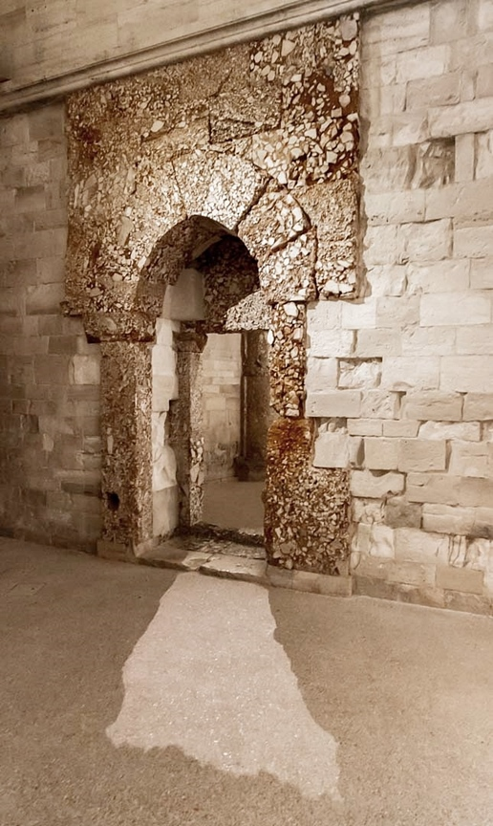
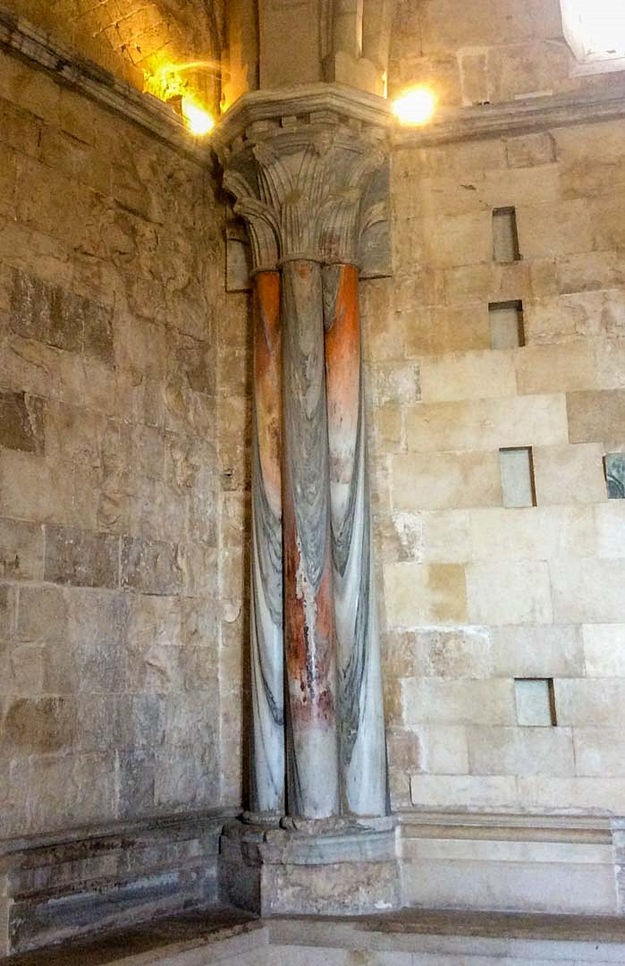

Slide 32
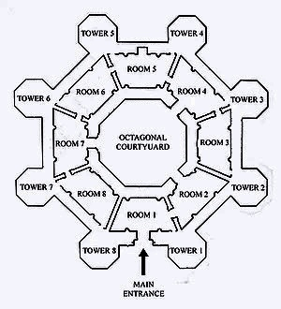

Slide 33
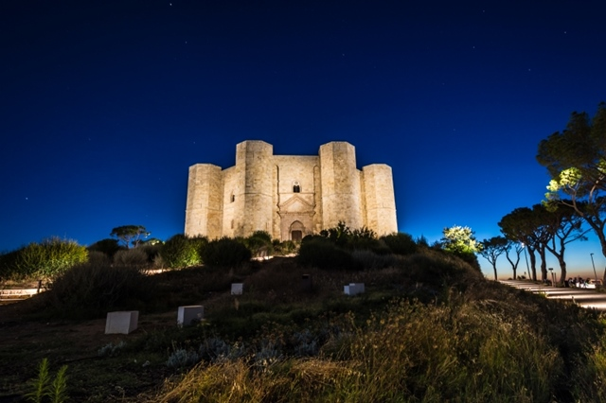

Slide 34

GRACIAS POR TU VISITA
Y QUE TENGAS UN BUEN DÍA
VICTOR NOVELLÓN

Slide 35







¿Te ha gustado?
Puedes ver más entrando
Aquí
Además puedes recibir powerpoints en tu correo electrónico suscribiéndote aquí:

